Slide 2
Thực hiện được phép chia nhẩm trong trường hợp đơn giản.
Củng cố, rèn kĩ năng thực hiện phép chia hết và chia có dư số có bốn chữ số cho số có một chữ số; củng cố kĩ năng vận dụng phép chia vào các tình huống khác.

Slide 3
8 725 : 2 = ?
Đáp án: 4 362 dư 1
RIGHT/ĐÚNG
WRONG/SAI

Slide 4
2 473 : 8 = ?
Đáp án: 309 dư 1
RIGHT/ĐÚNG
WRONG/SAI

Slide 5
LUYỆN TẬP

Slide 6
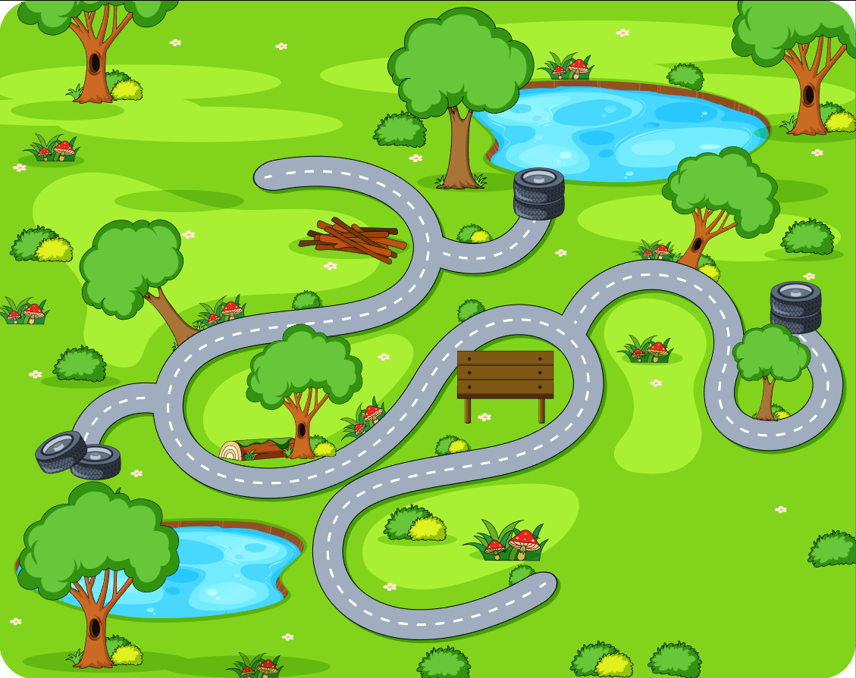
4
3
1
2

Slide 7
1
Đặt tính rồi tính
Làm vào vở
5 025
5
3 296
4
2 487
2
7 369
8
0
9
0
4
0
0
2
1
6
8
1
4
2
4
3
1
0
1
6
0
5
9
0
8
2
1
0
2
0
9
0
0
7
2
1
5
1
0

Slide 8
4
3
1
2

Slide 9
Làm vào SGK
2
Tính nhẩm (theo mẫu):
Mẫu: 8 000 : 2 = ?
Nhẩm: 8 nghìn : 2 = 4 nghìn
8 000 : 2 = 4 000
= 1000
= 3000
= 2000
7000 : 7
9000 : 3
8000 : 4

Slide 10
4
3
2

Slide 11
Làm vào SGK
6000 : 2 2999
b) 3000 : 3 200 × 5
c) 3500 : 5 4000 : 5
>
?
3 000
=
?
1 000
1 000
<
?
750
800

Slide 12
4
3

Slide 13
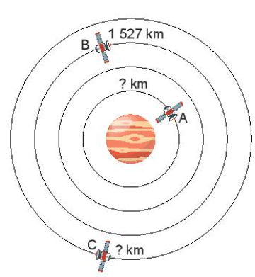
Làm vào vở
4
Số?
Có ba vệ tinh bay quanh một thiên thể. Vệ tinh B bay một vòng được 1527 km, dài gấp 3 lần một vòng của vệ tinh A. Vậy vệ tinh A bay một vòng được .?. km.
Vệ tinh C bay một vòng dài gấp 4 lần một vòng của vệ tinh A. Vậy vệ tinh C bay một vòng được .?. km.

Slide 14
Bước 1: Tính vệ tinh A bay một vòng được bao nhiêu km.
Bước 2: Tính vệ tinh C bay một vòng được bao nhiêu km.

Slide 15
Bài giải:
Vệ tinh A bay 1 vòng được số km là:
1527 : 3 = 509 (km)
Vệ tinh C bay 1 vòng được số km là:
509 x 4 = 2036 (km)
Đáp số: Vệ tinh A: 509 km;
Vệ tinh C: 2036 km

Slide 16
4

Slide 17
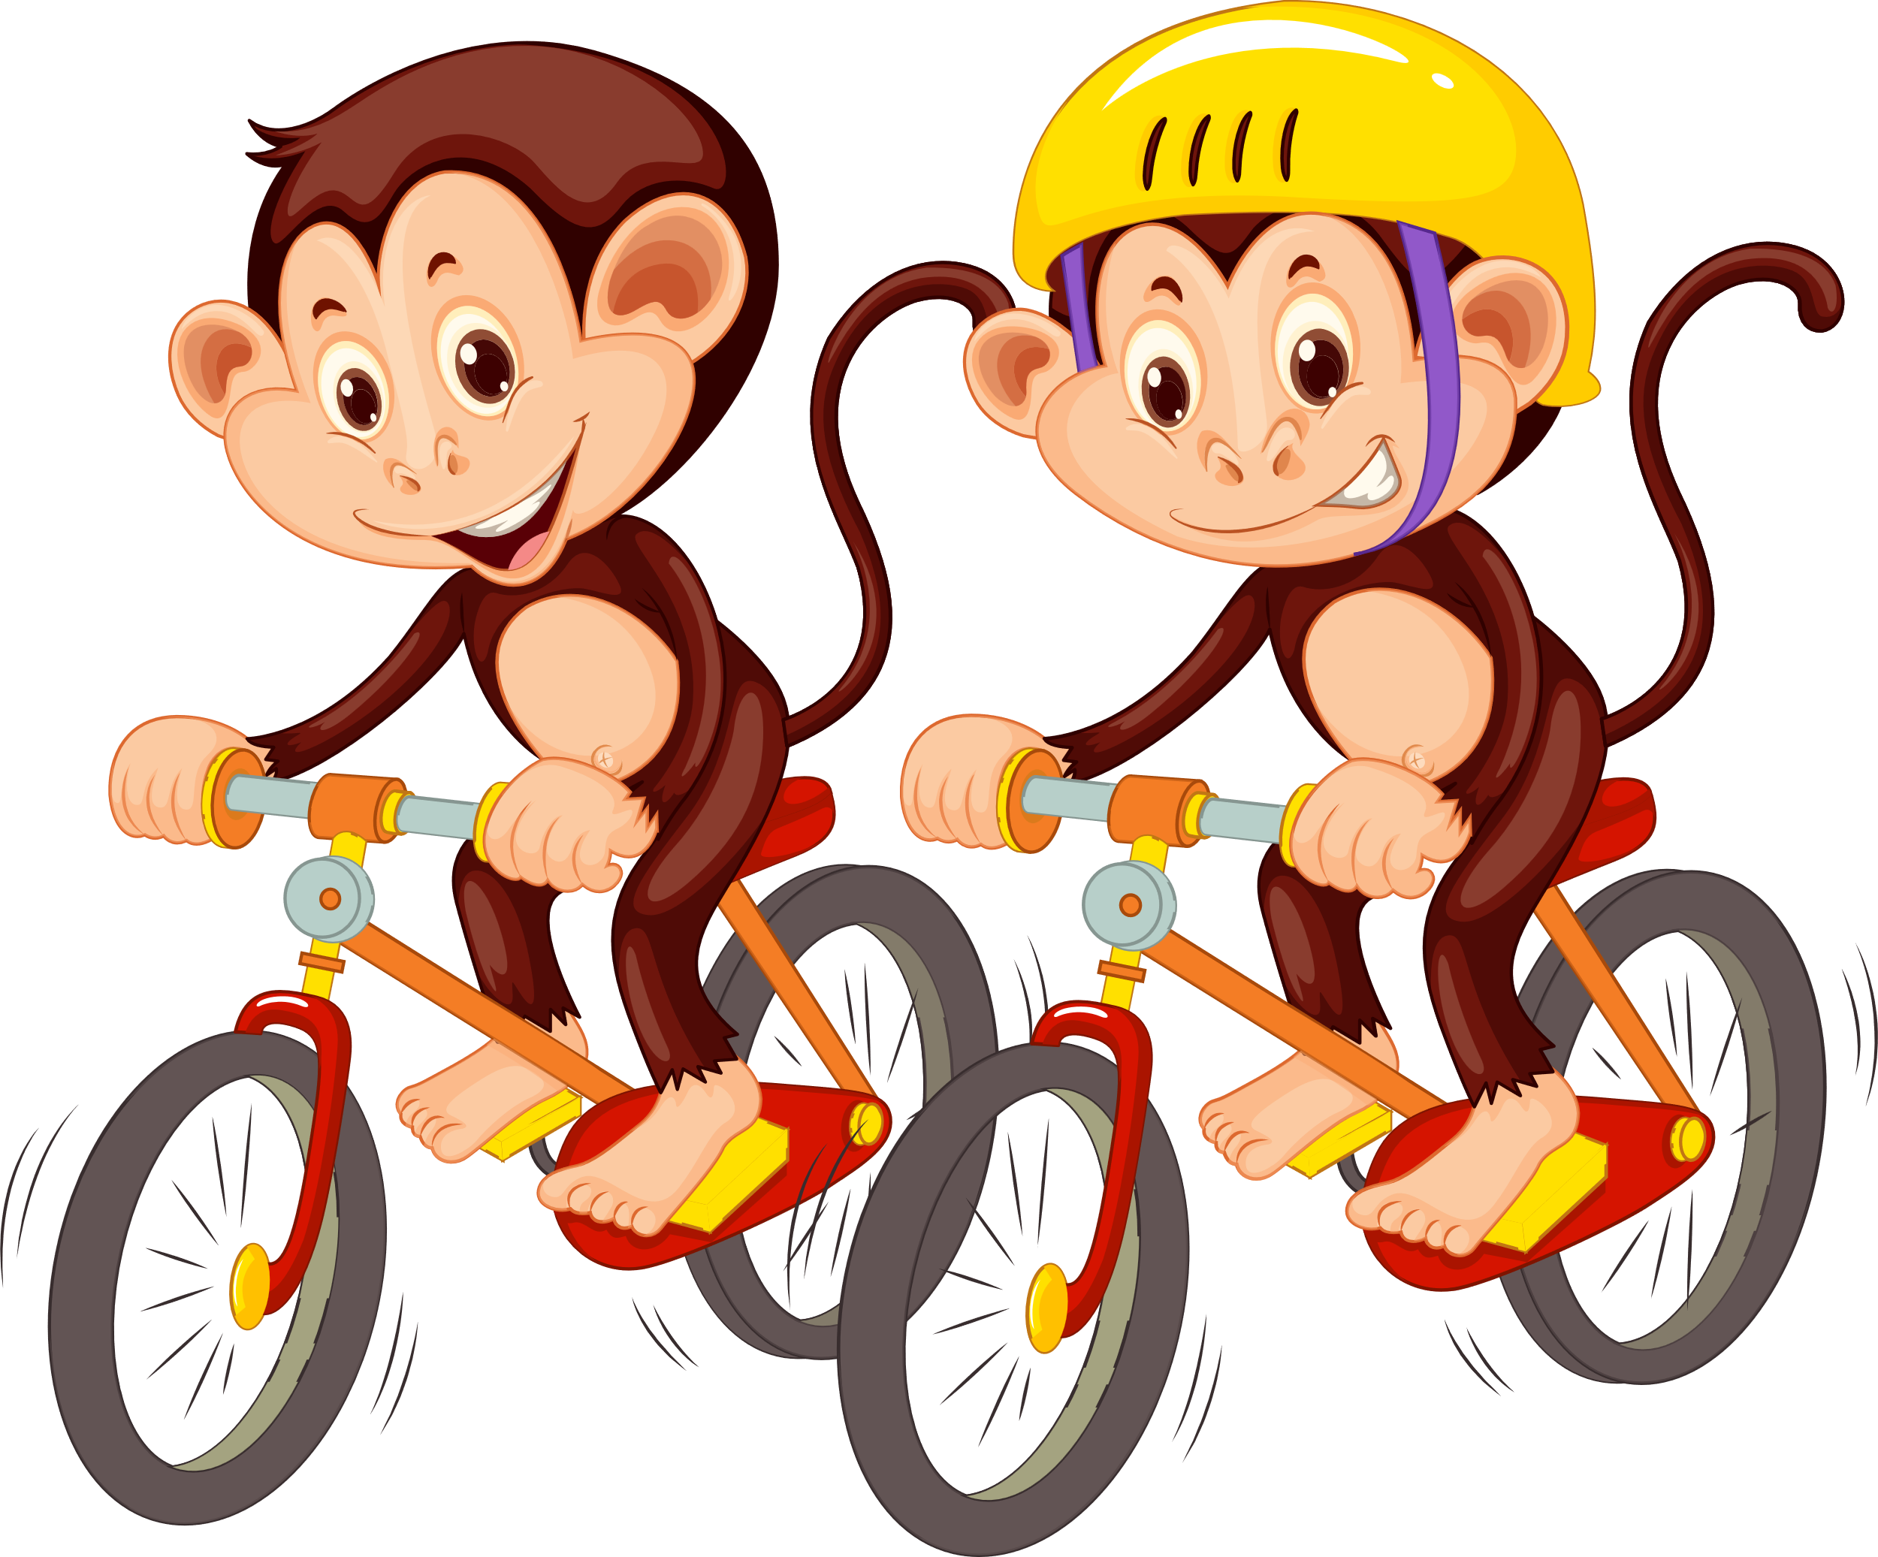
Hoàn thành bài nếu chưa xong
Luyện thêm về phép chia

Slide 18
